Slide 1
11 PERENCANAAN PESAN

Slide 2
PEMBAHASAN HARI INI
.
1. Hakekat dan Tujuan perencanaan
2. Struktur Pesan
3. Gaya Pesan
4. Himbauan Pesan
.

Slide 3
1.HAKEKAT PERENCANAAN PESAN
.

Slide 4
Komunikasi --> proses penyusunan pesan2 komunikator kepada komunikan
Komunikasi menghendaki adanya kesamaan makna saling pengertian antara pihak2 yg terlibat dalam komunikasi
Keberhasilan komunikasi penyampaian pesan/gagasan adalah taraf pihak2 yg terlibat memahami gagasan tsb
Untuk menghasilkan pemahaman makna yg sama, maka komunikasi sbg sebuah proses harus dipersiapkan secara seksama dengan perencanaan pesan dalam strategi komunikasi

Slide 5
Strategi komunikasi memberikan arah dalam penyusunan pesan dlm sosialisasi program kegiatan, memberi pedoman bagi substansi sosialisasi program kegiatan dan memastikan bhw pelaksanaan sosialisasi mampu mengadvokasi dan mendorong semua partisipan komunikasi untuk mengembangkan lebih lanjut program komunikasi.
Strategi pesan dlm perencanaan komunikasi memiliki 2 fokus besar :
dalam rangka pencitraan
membangun konsolidasi pelaksanaan program--> menggalang dukungan pemangku kepentingan

Slide 6

2. Struktur pesan
Struktur Pesan merupakan kumpulan ide dan gagasan yg tersusun menjadi suatu kesatuan pesan yang utuh
Setiap gagasan yg dibuat, dirinci satu persatu ke dalam kalimat yg saling berkaitan dan mendukung serta diharapkan setiap tahapan pesan tsb mempunyai sistematika urutan yg tidak tumpang tindih

Slide 7
.
Struktur pesan terdiri dari :
Judul --> mrpk bagian penting dari pesan yg akan disampaikan & mrpkan gagasan utaman
Teks Isi --> kalimat yg mengikuti judul & menyampaikan sesuatu yg penting pd khalayak
Penutup -->perluasan naskah atau teks komunikasi

Slide 8
Pengembangan Pesan
Dalam mengembangkan pesan, hal yg perlu diperhatikan adalah :
target pada kelompok
fokus pd problem yg spesifik
berorientasi tindakan
sederhana dan terarah
cocok & sesuai dng kelompok sasaran yg dituju
mudah dimengerti
menarik dan memikat

Slide 9
Prinsip Pengembangan Pesan
Prinsip Pengembangan Pesan a.l :
kesederhanaan & kesetaraan
kemudahan untuk dimengerti
ketepatan penyasaran
penggunaan nada pesan yg memikat
Tujuannya --> agar semua kegiatan komunikasi disampaikan sec efektif dan mencapai sasaran yg tepat

Slide 10
3. Gaya pesan
Gaya pesan dibutuhkan dalam perencanaan komunikasi --> mengolah bahasa demi terciptanya gaya dlm upaya menjelaskan isi pesan demi terciptanya efek komunikasi
Gaya --> suatu cara, suatu jalan bagi seorang penulis/pengarang untuk menulis atau mengarang

Slide 11
Manfaat Gaya Pesan
Suatu pesan yg digayakan akan memperoleh perhatian yg lebih besar
Pesan yg digayakan dpt mempertinggi pengetian/pemahaman, gagasan yg rumit sekalipun dpt dijelaskan melalui kiasan
Pesan yg digayakan membantu pengingatan
Pesan yg digayakan meningkatkan daya tarik persuasif

Slide 12
Manfaat Gaya Pesan
Aliterasi -->pengulangan bunyi yg sama untuk menimbulkan efek menarik. Contoh : “Batuk, ya di-komix aja”
Omisi --> penghilangan beberapa kata untuk mempersingkat penulisan/pengucapan. Kalimat singkat, padat, tetapi maknanya mampu dipahami, meskipun tidak lengkap bila dilihat dari struktur. Contoh : “Dua anakCukup”
Inversi -->memutar balikkan susunan kata. Contoh : “Bila tidak penting, jangan dipikirkan”
Suspensi --> menyimpan kata kunci pd bagian akhir, akan merangsang keingin-tahuan/ perhatian. Dpt membentuk Citra/jargon yg disimpan diakhir kalimat. Contoh : “Back to school, back to...Bata”

Slide 13
.
5. Antheis -->Pola kebalikan untuk membuat seimbang frase yg berlawanan dlm rangka memperkuat perbedaan diantara kal yg disusun. Contoh : “memang baik, jadi orang penting, tetapi lebih penting jadi orang baik
6. Paralelisme--> mengulang beberapa kata kunci untuk memberi penekanan. Contoh: di kota wisata dirancang nuansa kota wisata dunia. Di kota wisata ditemukan taman rekreasi zona & sentral komunitas..,, di kota wisata...... Datang..lihat..dan tinggallah di kota wisata
7. Repetisi --> pengulanagn kalimat atau frase kunci yang diulang

Slide 14
4. Imbauan pesan
Imbauan pesan --> adalah aspek yg digunakan untuk menyentuh khalayak oleh komunikator dlm menyampaikan pesan agar khalayak berubah, --> melalui pendekatan psikhologis dlm menghimbau khalayak untuk menerima ide kita.

Slide 15
.Jenis Himbauan dlm psikologi komunikasi
Imbauan Rasional --> imbauan yg didasarkan pd asumsi pokok ttng manusia berpikir, menggunakan logika.--> meyakinkan orang lain dng pendekatan logis atau penajian bukti-bukti
Imbauan Emosional --> pendekatan komunkasi diarahkan pd sentuhan afeksi, spt : marah, suka, benci dll --> menggunakan pernyataan/ bhs yg menyentuh emosi komunikannya
Imbauan Takut --> menghendaki timbulnya kecemasan khalayak dlm menyampaikan pesan.

Slide 16
.
4. Imbauan Ganjaran -->pendekatan keuntungan yg diperoleh apabila khalayak mengikuti perilaku tertentu. Asumsi yg digunakan bhw makhluk hidup akan mempertahankan perilaku tertentu, apabila perilaku tsb memberikan keuntungan
5. Imbauan Motivasional --> Setiap orang punya kebutuhan yg hrs dipenuhi. Kebutuhan tsb menjadi prapotensi yg dpt digunakan untuk meningkatkan efektivitas pesuasif

Slide 17
Piramida Kebutuhan dari Maslow
kebutuhan fisik
kebutuhan keamanan
kebutuhan berkelompok/ berorganisasi
kebutuhan cinta dan penghargaan
kebutuhan aktualisasi diri

Slide 18

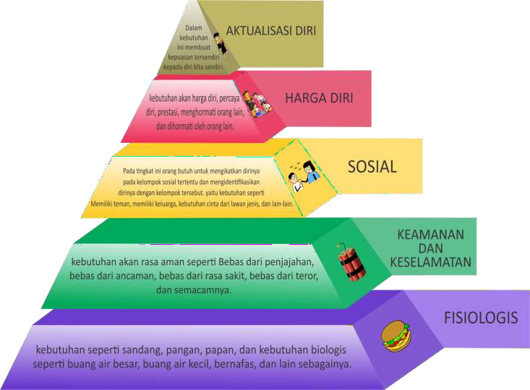
Teori Motivasi – Hierarki Kebutuhan Maslow
AKTUALISASI DIRI
Meningkatkan moralitas, kreativitas, spontanitas, kemampuan adaptasi
dengan realitas & memecahkan masalah; mengurangi prasangka
HARGA DIRI
Mempertahankan harga diri, menambah percaya diri, prestasi,
rasa hormat terhadap orang lain, & dihormati orang lain
CINTA / RASA KEPEMILIKAN
Mempererat pertemanan, ikatan keluarga, hubungan intim
KEAMANAN
Keamanan dari segi fisik, pekerjaan, sumber daya, berkeluarga, kesehatan, perumahan
FISIOLOGIS
Bernapas, makan, minum, tidur, buang air
AH-CI-KE-FI

Slide 19
Dengan memanfaatkan urutan kebutuhan tsb, imbauan pesan motivasi dpt dirancang sesuai dengan yg diinginkan dan hrs dipenuhi oleh khalayak. Shng, analisis khalayak menjadi faktor penting dlm menentukan imbauan yg akan dipilih.

Slide 20

A picture is worth a thousand words
A complex idea can be conveyed with just a single still image, namely making it possible to absorb large amounts of data quickly.

